Slide 1
1991. Gada janvāra barikāžu notikumi.

Slide 2
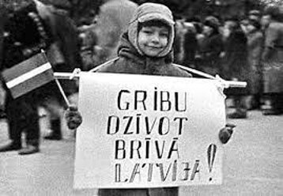
1991. Gada janvāra barikādes.
Latvijas janvāra barikādes norisinājās 1991. gada janvārī. Tās bija reakcija uz Padomju Savienības centieniem atjaunot kontroli pār Latviju. Janvāra sākumā, PSRS mēģināja pārņemt kontroli pār Latvijas iestādēm un medijiem, ignorējot tās suverenitāti. Latvijas iedzīvotāji izveidoja barikādes galvenajās pilsētās, tai skaitā Rīgā. Plaša sabiedrības mobilizācija ļāva pretoties PSRS mēģinājumiem iegūt atpakaļ kontroli pār valsti.

Slide 3
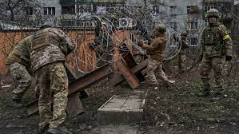
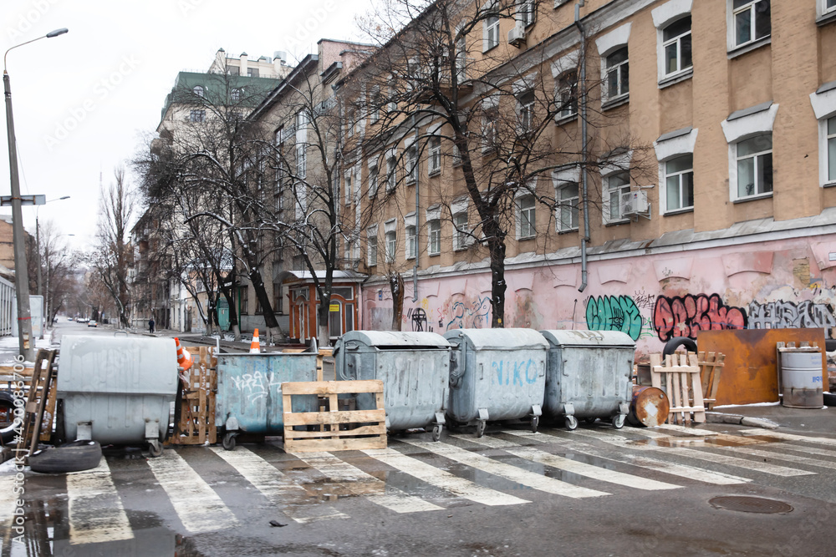
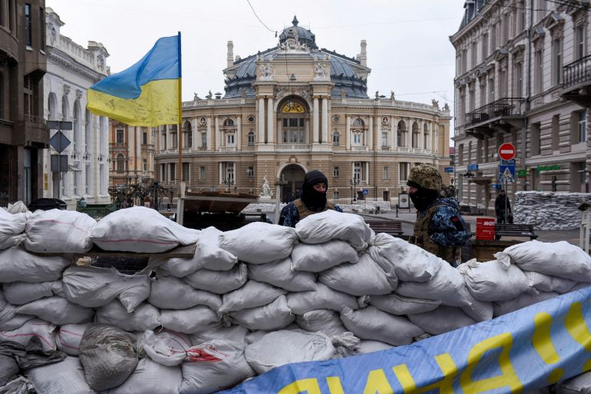
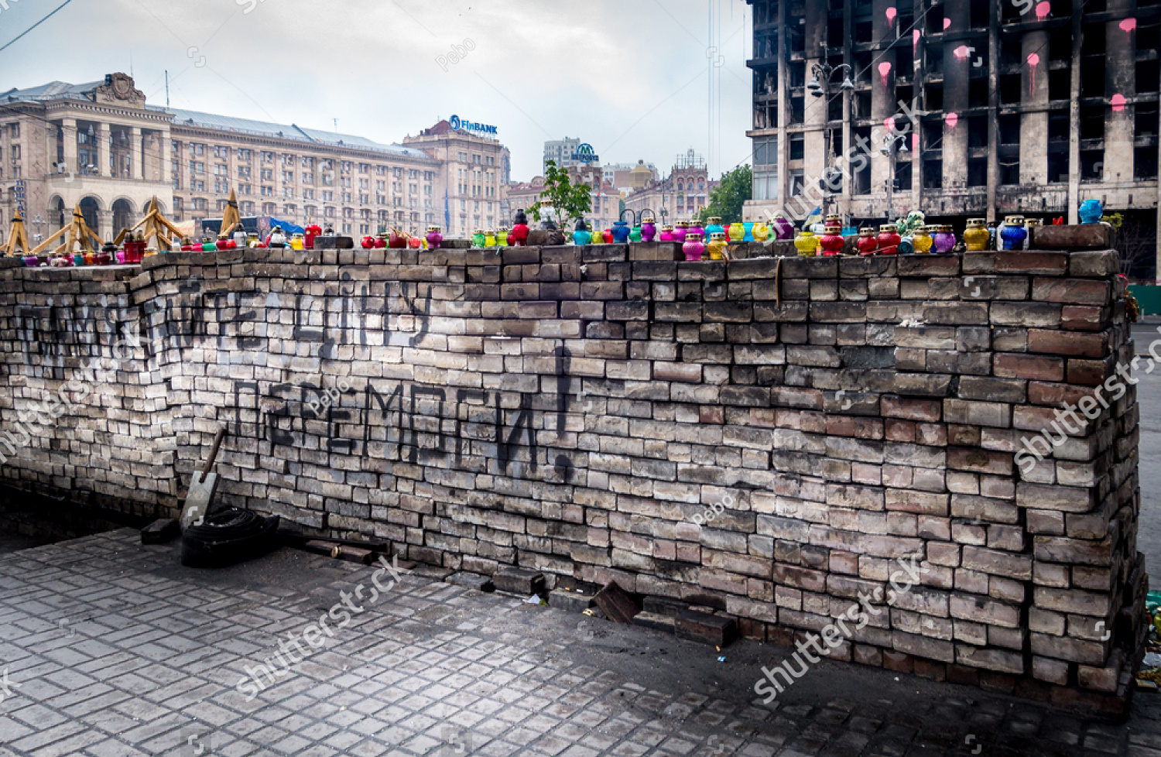
Kas ir barikādes?
Barikādes ir drošības un aizsardzības struktūra vai šķērslis, ko izveido, lai bloķētu ceļu vai ierobežotu piekļuvi noteiktam teritorijas gabalam.
Parasti barikādes tiek veidotas, izmantojot dažādus materiālus un priekšmetus.
Šādas barikādes arī tiek pielietotas karā, kas šobrīd risinās Ukrainā.

Slide 4
Aptauja ar Ukraiņu klasesbiedru, Daņilu.
1)Kas Tev šobrīd dzīvojot Latvijā, šajā zemē patīk visvairāk ?
-Man ļoti patīk daba, Vecrīgas centrs.
2)Kādas emocijas Tev izraisa karadarbība Tavā valstī ?
-Sākumā nesapratu, ka tiešam sācies karš, tad dzirdējām sprādzienus un lidmašīnas lidojam, un tas bija baisi.
3)Kas pieņēma lēmumu braukt uz tieši uz Latviju?
-Mana mamma nolēma braukt uz Latviju. Jo Facebook viņa atrada, ka var pieņemt ukraiņus. Tā nu devāmies uz Latviju.
4)Vai tev patīk iet latviešu skolā?
-Man ļoti nepatīk iet latviešu skolā, jo es neko nesaprotu.
5)Vai Jums ir iespēja arī no Latvijas kaut kā atbalstīt savu zemi - Ukrainu?
-Jā, ir iespējas un mēs ar vecākiem ziedojam Ukrainas spēku bruņojumam.
6)Kā tu pavadi savu brīvo laiku Latvijā ?
-Brīvajā laikā spēlēju basketbolu ar klasesbiedriem vai arī spēlējam kopā spēles internetā.
7)Kas ir galvenās, visbūtiskākās atšķirības star Latviju un Ukrainu?
-Teikšu, ka Ukraina un Latvija īpaši neatšķiras. Izņemot to, ka Latvijā ir mitrs un ne pārāk silts klimats, savukārt Ukrainā ir sausāks un siltāks.
Aptauja ar Ukraiņu klasesbiedru, Danyil.

Slide 5
No kā tika taisītas barikādes?
Automobiļi un kravas automašīnas bija vieni no bieži izmantotajiem līdzekļiem, lai bloķētu ceļus. Automobiļi tika novietoti rindās, lai radītu šķēršļus un traucētu ceļu satiksmi.
Dzelzsbetona bloki vai barjeras tika izmantotas, lai veidotu stabilus šķēršļus un aizsargātu noteiktas teritorijas.
Koka kaudzes. Šīs koka barikādes varēja būt gan vienkārši koka koka kaudzes, gan sarežģītākas konstrukcijas.
Citi pieejamie materiāli, piemēram, metāla priekšmeti, šķembas, gruveši un citi objekti.

Slide 6
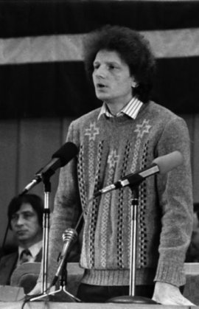
Vissvarīgākie cilvēki un to lomas.
Dainis Īvāns bija galvenais organizators un viens no vadītājiem barikāžu izveidē Rīgā.
Kārlis Šadurskis bija aktīvs, piedaloties barikāžu izveidē un vadībā, sniedzot organizatorisku atbalstu.
Latvijas valsts vadītāji: Anatolijs Gorbunovs, premjerministrs Ivars Godmanis un arlietu ministrs Jānis Jurkāns.
Latvijas iedzīvotāji un brīvprātīgie: Visgalvenie bija Latvijas iedzīvotāji, kuri brīvprātīgi piedalījās barikāžu uzstādīšanā un uzturēšanā.

Slide 7
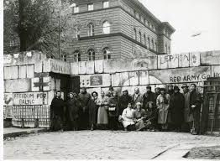
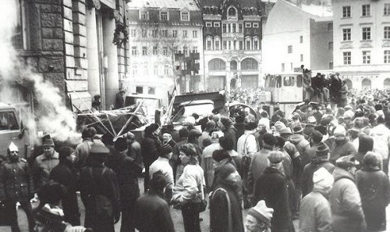
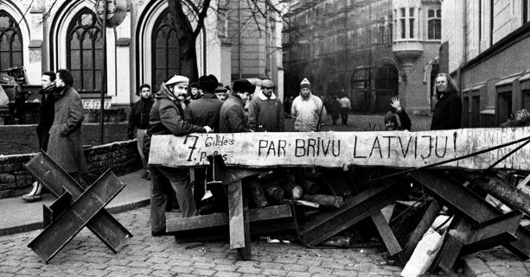
Kurās Rīgas vietās tika izvietotas barikādes?
Barikādes tika izvietotas stratēģiski nozīmīgās vietās - Zaķusalā, pie televīzijas torņa, Vecrīgā, Doma laukumā un citās Vecrīgas ielās. Tā pat svarīgi bija bloķēt tiltus un galvenos piekļuves ceļus Rīgā.

Slide 8
Jautājumi, kas mums pašiem radās par barikādēm. (Un uz kuriem paši atradām atbildes)
Aptuveni cik cilvēki piedalījās barikādēs?
-Barikādēs piedalījās 50'000, bet mītiņā piedalījās 15'000.
Vai tajā laikā Latvijā dzīvojošie krievi piedalījās barikādēs?
-Latvijā dzīvojošie krievi atturējās no dalības barikādēs, lai izvairītos no represijām no varas iestādēm.
Kas būtu noticis savādāk, ja barikādes būtu notikušas mūsdienās?
-Ja barikādes būtu notikušas mūsdienās, tad būtu iesaistīta zemessardze, lai aizsargātos pret iespējamu uzbrukumu. Mūsdienās būtu vieglāk informēt visus par iespējamu uzbrukumu.
Bez kā barikādes nebūtu iespējamas?
-Barikādes nebūtu iespējamas bez ātras un organizētas rīcības gan no varas iestāžu puses, gan no iedzīvotāju puses.

Slide 9
Jautājumi, kas mums pašiem radās par barikādēm. (un uz kuriem paši atradām atbildes)
Kā Latvija uzzināja to, kas sākumā notika Lietuvā?
-Caur raidstacijām.
Cik ilgu laiku aizņēma barikāžu nojaukšana?
-Gada ietvaros barikādes tika nojauktas, bet Rīgā joprojām atrodas pāris piemiņas objekti no barikāžu laika, kā arī pieminekļi barikāžu dalībniekiem.
Vai bija iespējams izmantot kādu citu aizstāvēšanās paņēmienu?
-Visdrīzāk nē, jo tas bija kautkas, kas nāca no Latvijas iedzīvotājiem, vienkāršiem cilvēkiem, kas centās aizstāvēt savu zemi. Arī tajā laikā Latvija vēl nebija ne NATO ne ES.
Kas sākumā notika Lietuvā?
-Krievijas spēki centās izprovocēt sadursmi starp demonstrantiem un Lietuvas varas iestādēm, lai viņi varētu iejaukties kā miera uzturētāji un paziņot par prezidenta pārvaldes ieviešanu.

Slide 10
Latvijas tautas fronte barikādēs. Romualds Ražuks. (2021)
Grāmata, no kuras atradām lielu daļu informācijas priekš mūsu prezentācijas.

Slide 11
Nacionālā vienotība: Notikumi parādīja, cik liela var būt tautas vienotība, kad runa ir par valsts neatkarību, un stiprināja Latvijas nacionālo identitāti.
Starptautiskā atbalsts: Barikādes Latvijā guva starptautisku uzmanību un atbalstu, kas palīdzēja izcelt situāciju un atbalstīt Latvijas centienus iegūt neatkarību.
Pamatbrīvības un demokrātija: Barikādes nostiprināja cilvēku ticību pamatbrīvībām, demokrātijai un neatkarīgai valstij, kā arī uzsvēra tautas varu.
Kultūras un mākslas izpausmes: Šie notikumi atstāja iespaidīgu ietekmi uz kultūru, mākslu un literatūru, radot darbus un izpausmes, kas atspoguļoja barikāžu nozīmi un tautas cīņu par brīvību.
Atceres vietas un piemiņa: Redzamas atceres vietas, pieminekļos un atmiņu saglabāšanā, kuras tika radītas, lai godinātu barikāžu dalībniekus un to nozīmi Latvijas vēsturē.
Galvenās sekas un mantojums pēc Latvijas barikādēm janvārī :

Slide 12
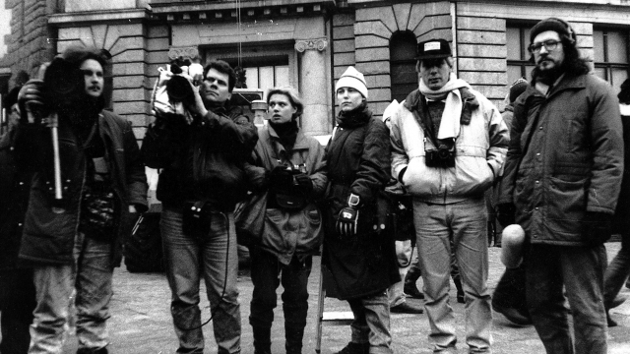
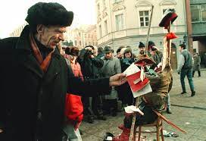
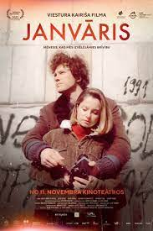
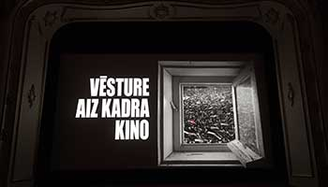
Filmas par barikāžu laiku.
Barikāžu sargi, gads-1991,režesors-Viesturs Kairišs,kino studija-studija 2
Mūsu barikāžu laiks, gads-1991 ,režisors-Raitis Valters,kino studija-Jura Podnieka studija.
Janvāris, gads-1991,režisors-Viesturs Kairišs,kino studija-Mistrus
Vēstures aiz kadra, gads-1991,režesors-Romualds Pipars,kino studija-Ģilde
Tēva barikādes, gads-1991,režisors-Zigurds Vidiņš,kino studija-studija 2
Doms, gads-1991,režisors-Laila Pakaliņa,kino studija-Deviņi

Slide 13
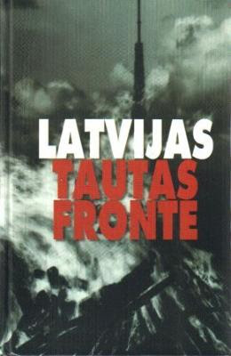
Grāmatas par barikāžu laiku.
Barikādes 1991, izdota - 2024 , autors - Autoru kolektīvs
Barikāžu laiks, apvērsums, izdota – 2010, autore - Baiba Bicēna
Latvijas tautas fronte, izdota – 1998, autori - Jānis Škapars, Sarmīte Ēlerte
Neatkarības atgūšana, izdota – 1996, autors - Elmārs Pelkauss

Slide 14
Intervija ar Podnieka studijas producenti Antru Cilinsku

Slide 15
Intervija ar producenti Antru Cilinsku.
1. Kā jūs atceraties pirmās dienas barikādēs?
2. Vai jums bija jebkādas bailes vai šaubas piedaloties barikādēs? Kā jūs pārvarējāt šīs emocijas?
- Pirmās dienas barikādēs bija ļoti dīvainas. Es nekad mūžā nevarēju iedomāties, ka es kaut ko tādu piedzīvošu. Vienīgās asociācijas man bija ar Franču lielo buržuāzisko revolūciju. Es nevarēju noticēt, ka kaut kas tāds var notikt Rīgā. Sapratu, ka cilvēki nesamierināsies un aizstāvēs visu, ko vien var aizstāvēt.
- Kad tu ej un dari, tu saproti, ka tev ir jāreaģē uz notikumiem, tad tu jau nedomā par to vai tev ir bail vai nav bail. Pēc laika apzinoties, kas ir noticis un to, kur tu esi piedalījies, rodas bailes un apziņa, ka tas bija dzīvībai apdraudošs. Piedaloties par bailēm nevarēja domāt, jo ir lietas, kas ir jādara, man tur ir jābūt un es tur būšu, jo tur ir arī visi pārējie un mēs darām to, ko mēs tajā brīdī varam izdarīt savas pastāvēšanas labā.

Slide 16
Intervija ar producenti Antru Cilinsku.
3. Kāpēc jūs izvēlējāties piedalīties un filmēt barikādēs?
4. Kāda bija jūsu loma vai aktivitātes barikāžu laikā?
- Situācija bija tāda, ka bija skaidrs, ka bija jāiziet ielās, apdraudējums bija milzīgs un protams tās impērijas agonija tajā brīdī bija jūtama. Cilvēki gribēja iestāties par neatkarību, kuru tad mēs vēl tikai teorētiski apzinājāmiesMēs tikko ar Juri Podnieku bijām pabeiguši montēt filmu “Krustceļš”, kurai vajadzēja iznākt uz ekrāniem Anglijas televīzijā un mēs sapratām, ka tā filma nevar iznāk bez šī brīža fiksējuma. Jā mēs gribējām nofiksēt šos notikumus, kā jau dokumentālistiem pienākas, lai tos iekļaut filmas “Krustceļš” pēcvārdā.
- Mūsu loma bija būt klāt un spēt reaģēt uz to, kas notiek. Mēs dzīvojamām kaķu mājiņā, mums bija savs štābiņš, kurā mēs bijām ievākušies un dežūrējām divdesmit četras stundas diennaktī, visu laiku bija kāds operators, kurš varēja palīdzēt sazināties, sazvanīties ar kādu, ja vajag. Mēs meitenes smērējām sviestmaizes, vārījām kafiju un mēģinājām palīdzēt saviem operatoriem un režisoram, lai varētu ātrāk reaģēt uz to, kas notiek.

Slide 17
Intervija ar producenti Antru Cilinsku.
6. Kā jūs izjutāt sabiedrības kopējo noskaņu un vienotību barikāžu laikā?
7. Kā jūs vērtējat cilvēku solidaritāti un kopīgo garu barikādēs? Vai bija brīži, kas jums atmiņā palikuši kā īpaši svarīgi vai emocionāli?
- Tas bija unikāls laiks ar to, ka visi šie cilvēki, kuri bija iznākuši ielās, visi sēdēja un gaidīja šo te pašu nezināmo. Tā ir bijusi varonība absolūti no visiem iesaistītajiem, visi, kuri pieņēma šo lēmumu atrasties ielās barikāžu laikā. Tas bija ļoti liels upuris uz šī te neatkarības altāra, jo jebkuram varēja draudēt briesmas. Tas nebija tik viegli aukstajā laikā sēdēt ārā un gaidīt kaut ko, un tas kā cilvēki spēja šo laiku pārvērst dziedāšanā un sviestmaižu taisīšanas kopībā, liecināja par mūsu vēlmi un neatlaidību iet uz šo neatkarību.
- Cilvēki bija tik ļoti izpalīdzīgi, ļoti saprotoši, un tajā brīdī visi vienojās. Gan lieli, gan mazi gāja palīgā, citi ar vecāku atļauju, citi aizbēguši no mājām.

Slide 18
Intervija ar producenti Antru Cilinsku.
8. Kā jūs uztvērāt politisko situāciju Latvijā un pasaulē šajā laikā?
9. Kādas izmaiņas jūs novērojāt savā dzīvē pēc barikāžu notikumiem? Kā tas ietekmēja jūsu personīgo attīstību un dzīves gaitas?
- No sākuma doma bija tāda, ka neviens pasaulē nepievērsīs uzmanību notiekošajam. Pateicoties Jura Podnieka uzfilmētajam materiāliem, un, ka tie nokļuva pasaules ziņu kanālos neticamā ātrumā, pasaule uzzināja par to, kas notiek Baltijā.
- Tas bija sarežģīts laiks. Sajūta bija kā pabūšana karā. Līdz tu esi dzirdējis un izjutis to šaušanas troksni, tas izmaina cilvēku. Tā šaušana Rīgas centrā, manā dzīvē bija ļoti skarbs piedzīvojums un sapratne par to, cik nežēlīgas var būt šīs lodes, cik nežēlīgi var būt šādi militāri uzbrukumi.

Slide 19
Intervija ar producenti Antru Cilinsku.
10. Kā jūs vērtējat barikāžu mantojumu un to, kā šie notikumi ietekmējuši Latviju?
11. Vai jums ir kaut kāds vēstījums jaunākai paaudzei, ņemot vērā jūsu pieredzi?
- Tas bija ļoti liels solis pretī mūsu neatkarībai.
Ir jāmēģina izprast, sajust un saprast, kas tur notika, un kāpēc tas notika. Runāt ar saviem vecākiem, vecvecākiem un cilvēkiem, kuri ir piedzīvojuši šo laiku. Klausīties šos stāstus un atcerēties tos. Jo diemžēl vēsture atkārtojas, iet pa riņķi un mēs nezinām, kas mūs sagaida tuvākā vai tālākā nākotnē. Izprast to nepieciešamību mobilizēt sevi kaut kādiem lielākiem mērķiem, lielākiem uzdevumiem un varbūt vienkārši cilvēcības un pienākuma apliecinājumam kaut kādā konkrētā brīdī.

Slide 20
Stāsts par Sandru Rajecku.
Mūsu klasesbiedra māte – Sandra Rajecka ir piedalījusies 1991.gada janvāra barikādēs. Viņa kādreiz strādāja kafejnīcā, netālu no Rīgas centra. Sandra aizveda maizītes barikāžu aizstāvjiem uz Vecrīgu. Atpakaļceļš no Vecrīgas ar 17.trolejbusu bija draudīgs un bailīgs, jo apkārt bija dzirdami šāvieni un kliegšana, kā arī varēja redzēt kā pa ielu skrien cilvēki uniformās. Par laimi viņa droši nonāca mājās.

Slide 21
Intervija ar skolas lietvedi – Elitu Bazoni.
1. Kā jūs atceraties pirmās dienas barikādēs?
-Bija prieks un cerējām, ka kaut kas mainīsies, ka būsim brīvi, ka varēsim paši noteikt savus likumus un varēsim nedzīvot uzspiesti. Bet bija arī baiļu sajūta, varēja redzēt un dzirdēt kā lodes lido aiz loga.
2. Kādi bija jūsu iespaidi un emocijas?
-Bija prieks par to, ka kaut kas mainīsies. Bailes no barikādēm.
3. Kāpēc jūs izvēlējāties piedalīties barikādēs?
-Nepiedalījos barikādēs, jo biju dekrētā. Palīdzēju saviem radiniekiem, smērējot maizītes un nesot tēju.

Slide 22
Intervija ar skolas lietvedi – Elitu Bazoni.
4. Kas jums palīdzēja pārvarēt emocijas no barikāžu laika?
-Tieši bailes palīdzēja pārvarēt ticība, ka mēs būsim brīvi un būsim noteicēji savā zemē.
5. Kā jūs izjutāt sabiedrības kopējo noskaņu un vienotību barikāžu laikā?
-Barikāžu laikā sabiedrība bija tiešām vienota. Pat svešinieki nesa ēdienu citiem.
6. Vai ir kādi brīži, kas viss spilgtāk palikuši atmiņā?
-Kad varēja redzēt naktī kā lodes lido. Tad dzīvoju centrā un pie mājas varēja redzēt kā centrālo telefona centrāli apsargā. Mums pie logiem bija piekārtas segas.

Slide 23
Intervija ar skolas lietvedi – Elitu Bazoni.
7. Kādas izmaiņas jūs novērojāt pēc barikāžu laika?
- Atjaunojās valsts, varēja runāt latviski, varēja pieņemt likumus paši.
8. Kā jūs vērtējat barikāžu mantojumu un to, kā šie notikumi ietekmējuši Latviju?
-Nebūtu barikāžu, tad nebūtu tagad brīvas valsts.
9. Vai Jums ir kāds vēstījums vai padoms jaunākai paaudzei, ņemot vērā jūsu pieredzi barikādēs?
-Neizmirst savu vēsturi, atcerēties barikāžu laikus, atcerēties cilvēkus, kuri krita.

Slide 24
Intervija ar vizuālās mākslas skolotāju Lilitu Jansoni.
1.Kā jūs atceraties pirmās dienas barikādēs ?
Šāvienus un blīkšķus.
2.Kādi bija jūsu pirmie iespaidi un emocijas?
-Liels satraukums.
3.Kāpec jūs izvēlējāties piedalīties barikādēs?
-Jo tas likās pašsaprotami. tajā momentā visi cilvēki apvienojas, tajā momenta likās, ka tā vajadzēja.
4.Vai jums bija jebkādas bailes vai šaubas piedaloties barikādēs ?
-Protams, ka bija. Es jau negāju uz barikādēm, bet mans vīrs gāja.

Slide 25
Intervija ar vizuālās mākslas skolotāju Lilitu Jansoni.
5.Kā jūs pārvarējāt šīs emocijas?
-Nu nekā, taisīju maizītes un taisīju tēju, un nesu pie draugiem uz barikādēm.
6.Kāda bija jūsu loma vai aktivitātes barikāžu laikā?
-Es darīju tā, kad uz Deglavas tilta bija daudz mašīnas, es cepu un nesu pīrāgus visiem šoferiem.
7.Kadi bija grūtību un izaicinājumu brīži barikāžu notikumu dienās?
-Bija uztraukums par tiem pazīstamajiem, kas stāvēja barikādēs.
8.Kā jūs izjūtat sabiedrības kopējo noskaņu un vienotību barikāžu laikā?
-Ļoti, jo tad tiešām visi cilvēki bija vienoti. Tā ir fantastiska sajūta, ko tādu nevar nekādi mākslīgi dabūt.

Slide 26
Intervija ar vizuālās mākslas skolotāju Lilitu Jansoni.
9.Kā jūs vērtējāt cilvēku solidaritāti un kopīgo garu barikādēs?
-Bija gājiens, un pēc tā mēs visi cilvēki satikāmies pie krastmalas, un tad visi dziedāja.
10.Kā jūs uztvērāt politisko situāciju Latvijā un pasaulē šajā laikā?
-Es domāju, ka fantastiski izdarīja, jo principā tā bija miermīlīga akcija. No mūsu puses noturējās pretī tiem izaicinājumiem. Jo, ja būtu iesaistīti militārā konfliktā no mūsu cilvēku puses, nezin kas tad būtu bijis, jo viņi [PSRS atbalstītāji] jau tur šāva, mēs jau nē, jo mēs jau nosargājām visu miermīlīgā veidā.
11.Kādas izmaiņas jūs novērojat savā dzīvē pēc barikāžu notikumiem?
-Daudz kas mainījās, mēs ieguvām neatkarību ātrāk vai vēlāk. Es nekādā gadījumā negribētu, lai atgrieztos tie laiki, protams. Šodien nav tā prieka, ka mēs cīnījāmies uz barikādēm, tas parasts, ko mēs sākām.

Slide 27
Intervija ar vizuālās mākslas skolotāju Lilitu Jansoni.
12.Kā tas ietekmēja jūsu personīgo attīstību un dzīves gaitas?
-Un dzīvot brīva Latvijā ir pavisam savādāk.
13.Kā jūs vērtējāt barikāžu mantojumu un to kā šie notikumi ietekmēja Latviju?
-Nu es domāju, ka ļoti ietekmēja, jo savādāk mēs neiegūtu neatkarību.

Slide 28
Intervija ar Andu Zariņu.
1.Kā jūs atceraties pirmās dienas barikādēs?
Nu jā, - ar satraukumu. Mēs no sākuma nesapratām, kas notiek. Svētdien bija informācija par notikumiem Viļņā, cilvēki sāka pulcēties Rīgas centrā.
2. Kādi bija jūsu pirmie iespaidi un emocijas?
Bija bailes, satraukums un neziņa.
3. Kāpēc jūs izvēlējāties piedalīties barikādēs?
Es nepiedalījos kā dalībnieks, bet palīdzēju ar pārtiku barikāžu aizstāvjiem, naktīa nesēdēju pie ugunskuriem, bet vakaros braucu uz pilsētas centru, lai būtu kopā ar barikāžu aizstāvjiem.

Slide 29
Intervija ar Andu Zariņu.
4. Vai jums bija jebkādas bailes vai šaubas piedaloties barikādēs?
Atbilde: Šaubas nebija, kad barikādes bija gandrīz beigušās, notika apšaude Bastejkalnā, tad mums visiem bija bail.
5. Kā jūs pārvarējāt šīs emocijas ?
Atbilde: Runājām ar citiem cilvēkiem, iedrošinājām viens otru, gaidījām, kas būs tālāk.
6. Kāda bija jūsu loma vai aktivitātes barikāžu laikā?
Atbilde: Es palīdzēju pieskatīt mazus bērnus, kas negāja uz bērnudārzu un palīdzējām ar pārtiku.

Slide 30
Intervija ar Andu Zariņu.
7. Kādi bija grūtību un izaicinājumu brīži šo notikumu dienās?
Atbilde: Nu viss šis barikāžu laiks bija kā izaicinājums, mēs nebijām gatavi bruņotam uzbrukumam.
8. Kā jūs izjutāt sabiedrības kopējo noskaņu un vienotību barikāžu laikā?
Atbilde: Latvieši bija ļoti vienoti. Piedalījās arī citu tautību cilvēki, piemēram ebreji, poļu tautības cilvēki, arī Latvijas krievi. Taču bija cilvēki, kas bija pretējā pusē – Interfronte. Tā kā visa sabiedrība nemaz nebija tik vienota.
9.Kā jūs vērtējat cilvēku solidaritāti un kopīgo garu barikādēs?
Atbilde: Savā ziņā visam atmodas laikam, ir raksturīga tāda īpaša solidaritāte un saliedētība un savstarpējs atbalsts, kas šodien nav tik izteikts.

Slide 31
Intervija ar Andu Zariņu.
10. Vai bija brīži, kas jums atmiņā palikuši kā īpaši svarīgi vai emocionāli?
Atbilde: Nu, protams, muzicēšana pie ugunskura, gan Vecrīgā uzbūvētās barikādes.
11.Kā jūs uztvērāt politisko situāciju Latvijā un pasaulē šajā laikā?
Atbilde: Tā bija ļoti sarežģīta tajā brīdī. Neviens nezināja kā pavērsīsies notikumi. Visiem bija bail no pilsoņa kara, taču bija arī liela ticība, ka Latvija kļūs neatkarīga.
12.Kādas izmaiņas jūs novērojāt savā dzīvē pēc barikāžu notikumiem?
Atbilde: Tieši pēc Barikādēm varbūt nē, bet pēc neatkarības atgūšanas. Atmoda bija ilgāks process. Spriedze beidzās tikai augusta mēnesī, kad Latvija kļuva pilnīgi brīva pēc augusta puča.

Slide 32
Intervija ar Andu Zariņu.
13. Kā tas ietekmēja jūsu personīgo attīstību un dzīves gaitas?
Atbilde: Mana dzīve mainījās kardināli – pavērās daudz iespējas, piemēram, ceļot, apmeklēt Rietumeiropu, lasīt agrāk aizliegtu literatūru. Tā bija brīvība. Es varēju studēt Latvijas valsts vēsturi.
14. Kā jūs vērtējat barikāžu mantojumu un to kā šie notikumi ietekmējuši Latviju?
Atbilde: Tas bija viens ļoti liels izaicinājums, kuru veiksmīgi pārvarējām un Latvija ir neatkarīga valsts. Savs barikāžu stāsts ir gandrīz katrai Latvijas ģimenei.
15. Vai jums ir kāds vēstījums vai padoms jaunākai paaudzei, ņemot vērā jūsu pieredzi barikādēs.
Atbilde: Jābūt gataviem par savu pārliecību un valsti pastāvēt.

Slide 33
Intervija ar Daci Ruskuli.
Intervija ar Skolotāju Daci Ruskuli:
Dace Ruskule emocionāli intervijā pauž cik ļoti izjustas bailes, kopā ar māti, skatoties televīzijā, barikāžu dienu notikumus, kuros ziņots par bojāgājušajiem.
Intervijas tekstā vairākas reizes parādās atslēgas vārds – bailes, ar ko tas beigsies- ar karu, ar apsiešanu, ar asins izliešanu.
Skolotāja mūsdienu jauniešiem vēl :
Turēt skaidru saprātu un būt drosmīgiem, nebaidīties un nebūt vienaldzīgiem, tad jūs noteiksiet gan savu, Latvijas likteni.

Slide 34
Paldies par uzmanību!

